Slide 1
Physically Based Rendering
Szennai István Graphisoft darthasylum.blog.hu

Slide 2
Na de milyen fizika?
A korábbi módszerekkel ellentétben egy objektív(ebb) megjelenítési technika
Konyhanyelven megfogalmazott feltételek:
A fény valós fizikai modelljén alapul (radiometria/fotometria)
Valós mennyiségekkel dolgozik (“ez a villanykörte 50 W-os”)
Szigorúan betartja az energiamegmaradást (amikor tudja…)
Könnyíti a munkát (“ha valami jól néz ki a nappaliban, akkor jól néz ki a kertben is”)
A DICE (Frostbite) szerint:
Fizikailag korrekt anyagok (BRDF)
Fizikailag korrekt fények (radiometria/fotometria)
Fizikailag korrekt kamera (tone mapping, light adaptation, etc.)
Más engine-ek kissé félvállról veszik… (pl. Unity)
Notes:
Mivel az UE4 is ingyenes, inkább azt használd…bár az sem tökéletes…

Slide 3
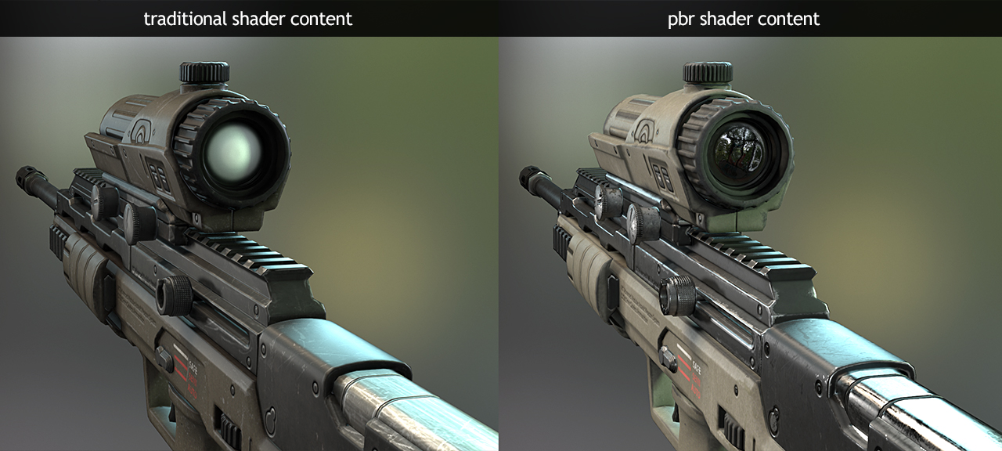
Ajánlott elolvasni: https://www.marmoset.co/posts/pbr-texture-conversion/
Notes:
Igen, a linkelt oldalról loptam a képet.

Slide 4
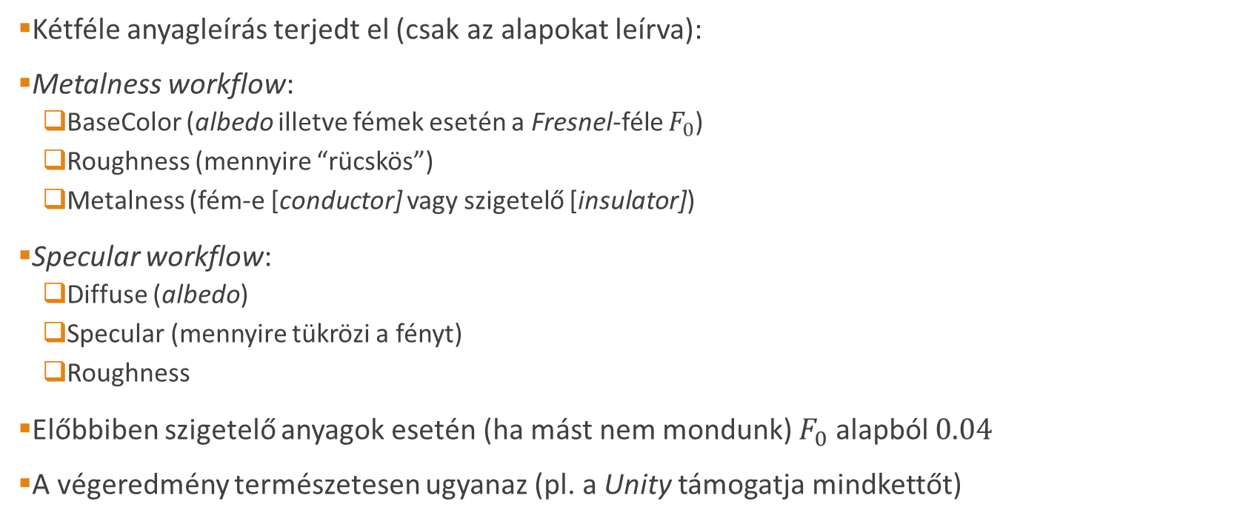
PBR anyagok paraméterei
Kétféle anyagleírás terjedt el (csak az alapokat leírva):
Metalness workflow:
BaseColor (albedo illetve fémek esetén a Fresnel-féle $F_{0}$)
Roughness (mennyire “rücskös”)
Metalness (fém-e [conductor] vagy szigetelő [insulator])
Specular workflow:
Diffuse (albedo)
Specular (mennyire tükrözi a fényt)
Roughness
Előbbiben szigetelő anyagok esetén (ha mást nem mondunk) $F_{0}$ alapból $0.04$
A végeredmény természetesen ugyanaz (pl. a Unity támogatja mindkettőt)
Notes:
Azért ugyanaz, mert mindezek megadhatóak textúraként is… Én mindenesetre a metalness workflow-t preferálom, ugyanis remekül szemlélteti a fémek és szigetelők közti alapvető különbséget. Pongyolán: a fémek “tökéletes tükrözők”, nem bocsátanak ki szórt fényt.

Slide 5
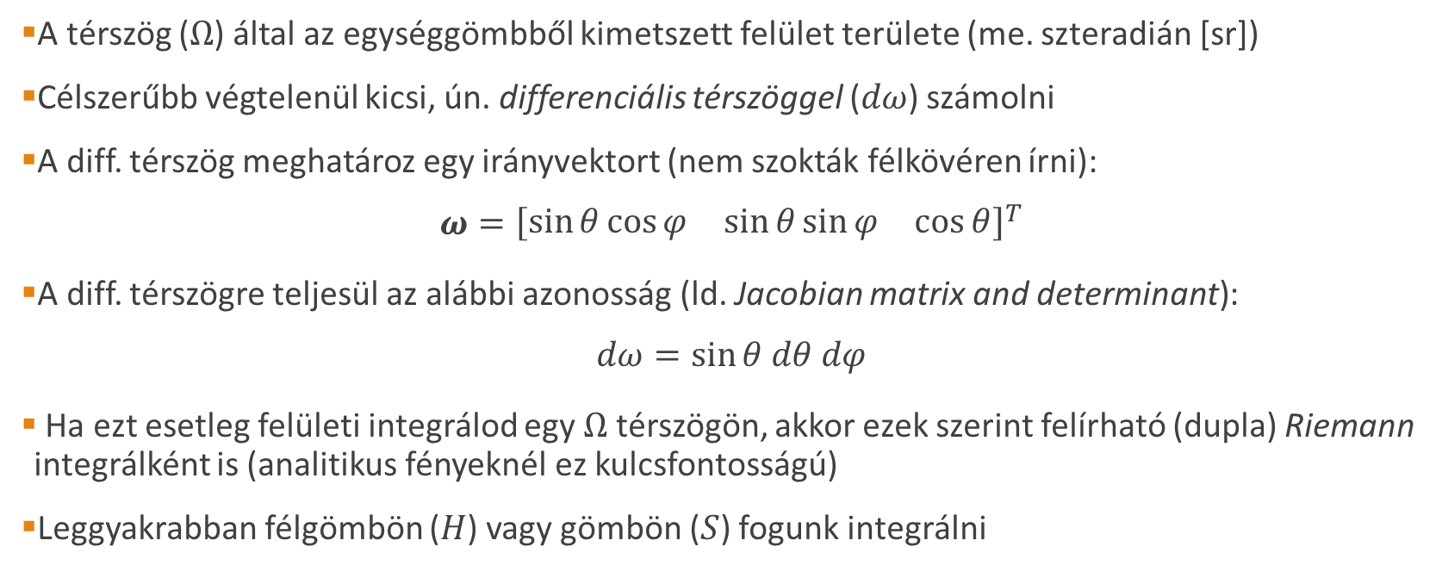
Ismétlés: térszög (solid angle)
A térszög ($Ω$) által az egységgömbből kimetszett felület területe (me. szteradián [sr])
Célszerűbb végtelenül kicsi, ún. differenciális térszöggel ($dω$) számolni
A diff. térszög meghatároz egy irányvektort (nem szokták félkövéren írni):
$$ω={\left[\begin{matrix}\sin{θ\cos{φ}} & \sin{θ}\sin{φ} & \cos{θ}\end{matrix}\right]}^{T}$$
A diff. térszögre teljesül az alábbi azonosság (ld. Jacobian matrix and determinant):
$$dω=\sin{θ dθ dφ}$$
Ha ezt esetleg felületi integrálod egy $Ω$ térszögön, akkor ezek szerint felírható (dupla) Riemann integrálként is (analitikus fényeknél ez kulcsfontosságú)
Leggyakrabban félgömbön ($H$) vagy gömbön ($S$) fogunk integrálni
Notes:
Pl. gömb esetén a Riemann integrálokat a [0, 2pi] illetve [0, pi] intervallumokon kell elvégezni.

Slide 6
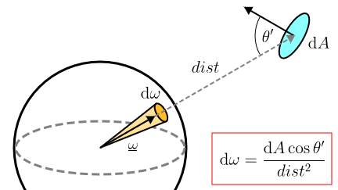

Ismétlés: felületdarab és térszög
Differenciális felületdarabka által kifeszített térszög
Nem keverendő a korábbi $θ$-val

Slide 7
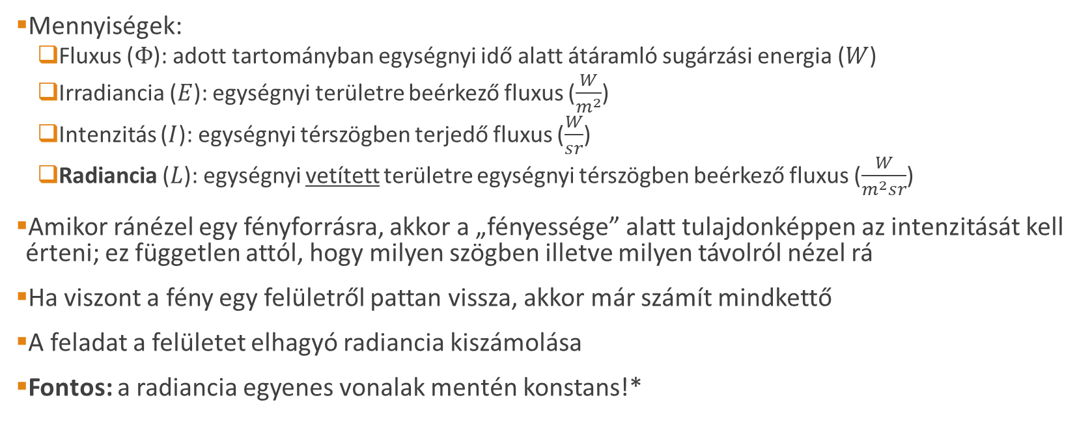
Ismétlés: radiometria
Mennyiségek:
Fluxus ($Φ$): adott tartományban egységnyi idő alatt átáramló sugárzási energia ($W$)
Irradiancia ($E$): egységnyi területre beérkező fluxus ($\frac{W}{m^{2}}$)
Intenzitás ($I$): egységnyi térszögben terjedő fluxus ($\frac{W}{sr}$)
Radiancia ($L$): egységnyi vetített területre egységnyi térszögben beérkező fluxus ($\frac{W}{m^{2}sr}$)
Amikor ránézel egy fényforrásra, akkor a „fényessége” alatt tulajdonképpen az intenzitását kell érteni; ez független attól, hogy milyen szögben illetve milyen távolról nézel rá
Ha viszont a fény egy felületről pattan vissza, akkor már számít mindkettő
A feladat a felületet elhagyó radiancia kiszámolása
Fontos: a radiancia egyenes vonalak mentén konstans!*
Notes:
* ún. non-participating medium-okban (nem igaz pl. ha füstön halad át)

Slide 8
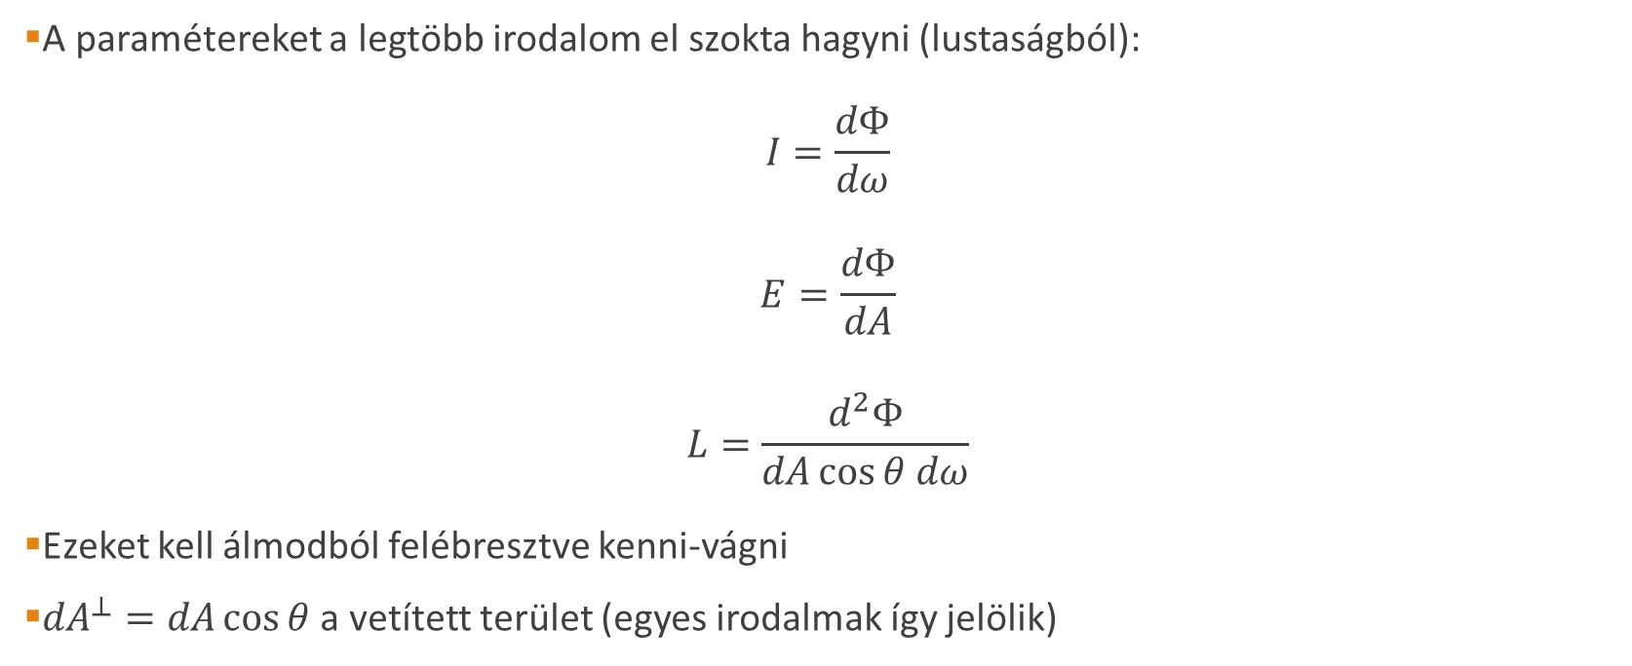
Ismétlés: radiometriai fogalmak képletei
A paramétereket a legtöbb irodalom el szokta hagyni (lustaságból):
$$I=\frac{dΦ}{dω}$$
$$E=\frac{dΦ}{dA}$$
$$L=\frac{d^{2}Φ}{dA\cos{θ dω}}$$
Ezeket kell álmodból felébresztve kenni-vágni
${dA}^{⊥}=dA\cos{θ}$ a vetített terület (egyes irodalmak így jelölik)

Slide 9
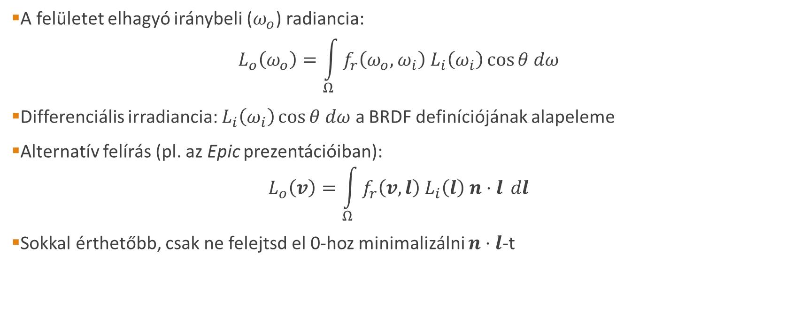
Ismétlés: tükröződési egyenlet
A felületet elhagyó iránybeli ($ω_{o}$) radiancia:
$$L_{o}\left(ω_{o}\right)=\int_{Ω}^{ }{f_{r}\left(ω_{o}, ω_{i}\right) L_{i}\left(ω_{i}\right)\cos{θ dω}}$$
Differenciális irradiancia: $L_{i}\left(ω_{i}\right)\cos{θ dω}$ a BRDF definíciójának alapeleme
Alternatív felírás (pl. az Epic prezentációiban):
$$L_{o}\left(v\right)=\int_{Ω}^{ }{f_{r}\left(v, l\right) L_{i}\left(l\right) n⋅l} dl$$
Sokkal érthetőbb, csak ne felejtsd el 0-hoz minimalizálni $n⋅l$-t

Slide 10
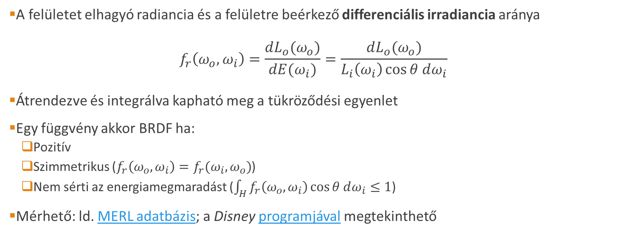
Ismétlés: BRDF
A felületet elhagyó radiancia és a felületre beérkező differenciális irradiancia aránya
$$f_{r}\left(ω_{o}, ω_{i}\right)=\frac{dL_{o}(ω_{o})}{dE(ω_{i})}=\frac{dL_{o}(ω_{o})}{L_{i}\left(ω_{i}\right)\cos{θ dω_{i}}}$$
Átrendezve és integrálva kapható meg a tükröződési egyenlet
Egy függvény akkor BRDF ha:
Pozitív
Szimmetrikus ($f_{r}\left(ω_{o},ω_{i}\right)=f_{r}(ω_{i},ω_{o})$)
Nem sérti az energiamegmaradást ($\int_{H}^{ }{f_{r}\left(ω_{o},ω_{i}\right)\cos{θ dω_{i}≤1}}$)
Mérhető: ld. MERL adatbázis; a Disney programjával megtekinthető

Slide 11
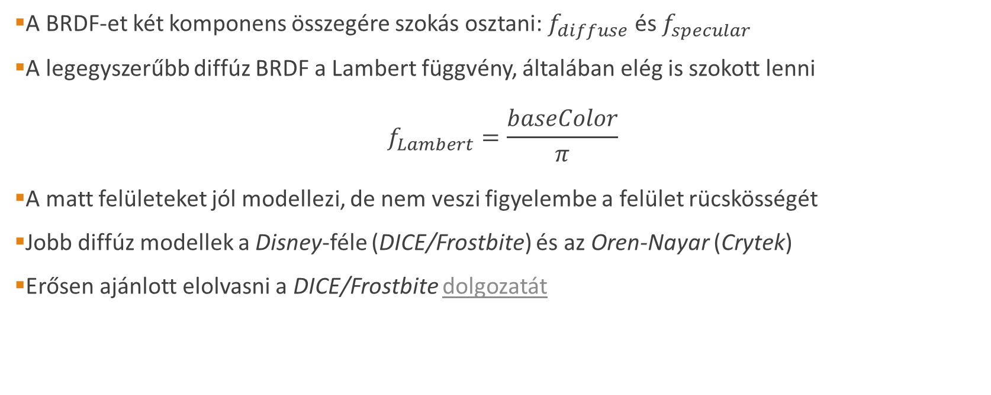
BRDF modellek (diffúz)
A BRDF-et két komponens összegére szokás osztani: $f_{diffuse}$ és $f_{specular}$
A legegyszerűbb diffúz BRDF a Lambert függvény, általában elég is szokott lenni
$$f_{Lambert}=\frac{baseColor}{π}$$
A matt felületeket jól modellezi, de nem veszi figyelembe a felület rücskösségét
Jobb diffúz modellek a Disney-féle (DICE/Frostbite) és az Oren-Nayar (Crytek)
Erősen ajánlott elolvasni a DICE/Frostbite dolgozatát

Slide 12
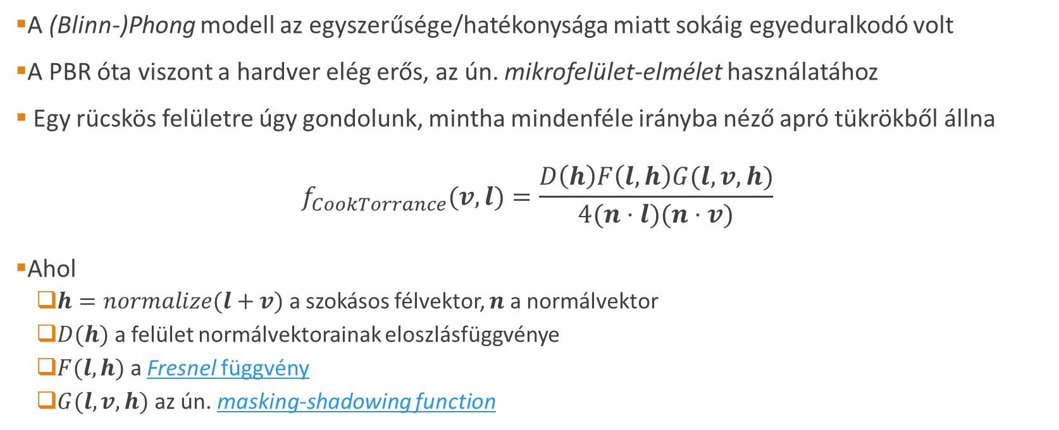
BRDF modellek (spekuláris)
A (Blinn-)Phong modell az egyszerűsége/hatékonysága miatt sokáig egyeduralkodó volt
A PBR óta viszont a hardver elég erős, az ún. mikrofelület-elmélet használatához
Egy rücskös felületre úgy gondolunk, mintha mindenféle irányba néző apró tükrökből állna
$$f_{CookTorrance}(v,l)=\frac{D\left(h\right)F\left(l,h\right)G(l,v,h)}{4(n⋅l)(n⋅v)}$$
Ahol
$h=normalize(l+v)$ a szokásos félvektor, $n$ a normálvektor
$D(h)$ a felület normálvektorainak eloszlásfüggvénye
$F(l,h)$ a Fresnel függvény
$G(l,v,h)$ az ún. masking-shadowing function

Slide 13
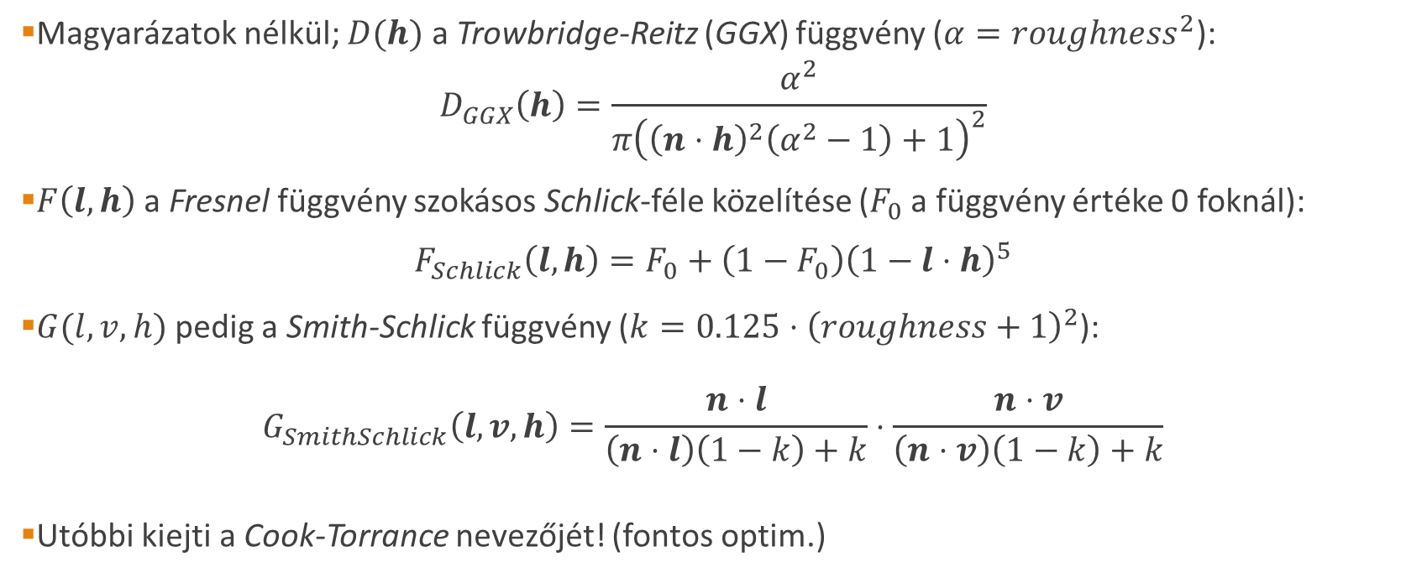
Cook-Torrance modell (folyt.)
Magyarázatok nélkül; $D(h)$ a Trowbridge-Reitz (GGX) függvény ($α=roughness^{2}$):
$$D_{GGX}\left(h\right)=\frac{α^{2}}{π{\left({\left(n⋅h\right)}^{2}\left(α^{2}−1\right)+1\right)}^{2}}$$
$F\left(l, h\right)$ a Fresnel függvény szokásos Schlick-féle közelítése ($F_{0}$ a függvény értéke 0 foknál):
$$F_{Schlick}\left(l,h\right)=F_{0}+\left(1−F_{0}\right){\left(1−l⋅h\right)}^{5}$$
$G(l,v,h)$ pedig a Smith-Schlick függvény ($k={0.125⋅\left(roughness+1\right)}^{2}$):
$$G_{SmithSchlick}\left(l, v,h\right)=\frac{n⋅l}{\left(n⋅l\right)\left(1−k\right)+k}⋅\frac{n⋅v}{\left(n⋅v\right)\left(1−k\right)+k}$$
Utóbbi kiejti a Cook-Torrance nevezőjét! (fontos optim.)

Slide 14
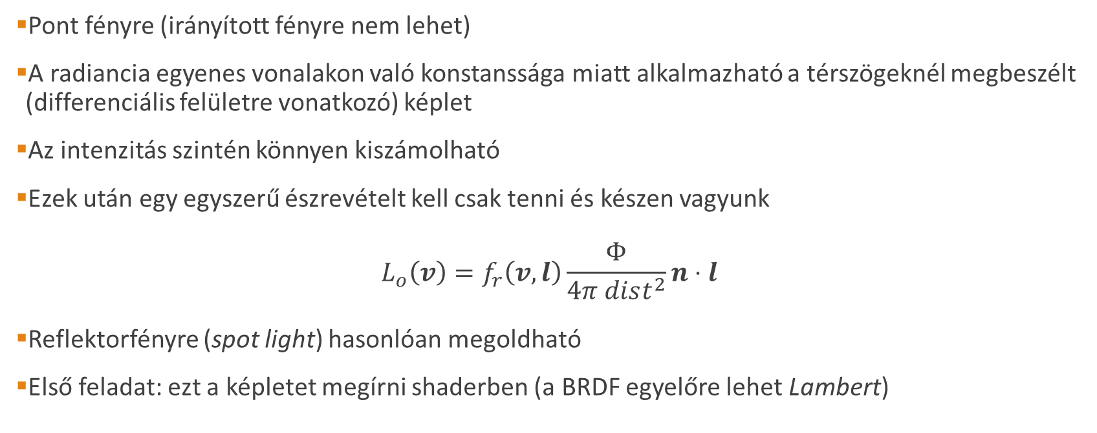
A tükr. egyenlet analitikus megoldása
Pont fényre (irányított fényre nem lehet)
A radiancia egyenes vonalakon való konstanssága miatt alkalmazható a térszögeknél megbeszélt (differenciális felületre vonatkozó) képlet
Az intenzitás szintén könnyen kiszámolható
Ezek után egy egyszerű észrevételt kell csak tenni és készen vagyunk
$$L_{o}\left(v\right)=f_{r}\left(v,l\right)\frac{Φ}{4π dist^{2}}n⋅l$$
Reflektorfényre (spot light) hasonlóan megoldható
Első feladat: ezt a képletet megírni shaderben (a BRDF egyelőre lehet Lambert)

Slide 15
Kép alapú fények

